Slide 1

Vård- och omsorgsanalys – vad gör vi och vad är på gång? Och lite om Vårdansvarskommittén.
SLS Ordföranderåd, Stockholm
2026-02-10

Slide 2
Förslag på agenda
Kort om myndigheten och vårt arbete
Två aktuella regeringsuppdrag
Vårdansvarskommittén – vad händer nu?
Gemensam diskussion

Slide 3
Förslag på agenda
Kort om myndigheten och vårt arbete
Två aktuella regeringsuppdrag
Vårdansvarskommittén – vad händer nu?
Gemensam diskussion

Slide 4





Vår vision: En god vård och omsorg som patienter, brukare
och medborgare känner förtroende för

Slide 5

Det här är Myndigheten för vård- och omsorgsanalys
Vi följer upp och analyserar verksamheter och förhållanden inom hälso- och sjukvård, tandvård och omsorg.
Vi är en oberoende och renodlad analysmyndighet.
Vi har ett uttalat patient-, brukar- och medborgarperspektiv,
där patient- och brukarrådet är en viktig del.
Vi är en myndighet som lyder under Socialdepartementet.
Myndigheten leds av en styrelse som beslutar om rapporter och den övergripande inriktningen.

Slide 6

Patient- och brukarråd är en av myndighetens viktigaste resurser
Fastställt i vår instruktion:
  Vid myndigheten ska det finnas ett patient- och brukarråd. Rådet ska särskilt
    1. identifiera och lämna förslag på lämpliga områden för analys och granskning, samt
    2. bistå myndigheten i arbetet med att identifiera patienters, brukares och medborgares behov av information.
Viktig samarbetspartner och perspektivbärare som hjälper oss att hålla fokus på patient-, brukar- och medborgarperspektivet.
Ett väl fungerande samarbete med rådet är av strategisk betydelse för myndigheten.

Slide 7



Vi arbetar med olika typer av projekt
Egeninitierade
Regeringsuppdrag

Slide 8

Vi arbetar med internationella jämförelser
The European Observatory on Health Systems
and Policies
International Health Policy Survey
Andra internationella utblickar och jämförelser

Slide 9

Detta karakteriserar vår analysverksamhet
Tydlig empirisk inriktning | Tillför ny kunskap om ”verklighetens beskaffenhet” genom egna undersökningar och datainsamlingar
Tillförlitliga metoder och triangulerande arbetssätt | Genomför både kvantitativa och kvalitativa analyser Använder olika datakällor
Ibland konceptuellt/teoretiskt Samarbetar med externa aktörer | Skapar ökad förståelse för ett visst fenomen Tydliggör hur olika beståndsdelar är relaterade Uppdrag till forskare, andra myndigheter eller konsulter Knyter expertgrupper till projekten
… att hantera individdata via egen registerlag och utbyggd befolkningspanel gör det möjligt för oss att genomföra mer avancerade analyser

Slide 10
Vilka analyser som prioriteras av myndigheten avgörs av följande principer:
Det ska finnas en tydlig förbättringspotential ur ett patient-, brukar- och/eller medborgarperspektiv.
Området ska vara påverkbart och analysen ska kunna resultera i rekommendationer till regeringen eller på andra sätt påverka den nationella styrningen.
Myndigheten för vård- och omsorgsanalys ska genom sin oberoende ställning ha bättre förutsättningar än andra att genomföra en analys på objektiva grunder.
Området ska vara otillräckligt belyst.
Analysen ska vara genomförbar.

Slide 11
Vår nulägesbild av våra sektorer
Hälso- och sjukvård
Tandvård
Socialtjänsten
Vården presterar över lag goda medicinska resultat.
Antalet vårdplatser fortsätter att minska.
Socioekonomiska skillnader i hälsa.
Tillgängligheten är en annan svag punkt inom svensk vård.
Få tecken på att omställningen till nära vård nått patienterna.
Munhälsan är god och har utvecklats i positiv riktning i de grupper som besöker tandvården.
Ojämlikheter inom tandvården har förstärkts.
  Färre besöker tandvården och tillgången till tandvård varierar över landet.
  Skillnader i munhälsa följer socioekonomiska mönster.
Omställningen mot den nya socialtjänstlagen pågår, men många kommuner är i ett tidigt skede.
Viktiga delar saknas för ett sammanhållet kunskapsstyrningssystem.
Inom äldreomsorgen är många brukare nöjda, men bemanningen och arbetsmiljön är utmaningar.
Förflyttning inom IFO berör framför allt barn och unga.
  Flera initiativ går i en riktning mot mer kontroll och tvång
Andelen av befolkningen som lever i fattigdom har ökat på senare år.

Slide 12
Förslag på agenda
Kort om myndigheten och vårt arbete
Två aktuella regeringsuppdrag
Vårdansvarskommittén – vad händer nu?
Gemensam diskussion

Slide 13

Utvärdering av satsningen på vårdplatser inom hälso- och sjukvården
Delredovisning

Slide 14

Vi har fått i uppdrag att utvärdera vårdplatssatsningen
Regeringsuppdrag att utvärdera regeringens satsning på att öka antalet vårdplatser.
I uppdraget ingår att bedöma
  i vilken utsträckning målet med satsningen har uppnåtts
  om regionernas insatser har varit ändamålsenliga.
Utvärderingen ska göras ur ett system- och patientperspektiv.
Redovisningar:
  Delrapport 2024
  Delrapport 2025 (PM)
  Slutredovisning i april 2026 (rapport).

Slide 15
Vi har använt olika metoder i delrapporten
Sammanställning
Av regeringsuppdrag och andra dokument
Intervjuer med
Regioner
Socialstyrelsen
Enkäter till
Patienter och anhöriga till patienter som varit inlagda i slutenvården
Medicinskt ansvariga sjuksköterskor och medicinskt ansvariga för rehabilitering i kommunerna
Analys av
Vårdplatsstatistik
Utbetalning av medel till regionerna

Slide 16
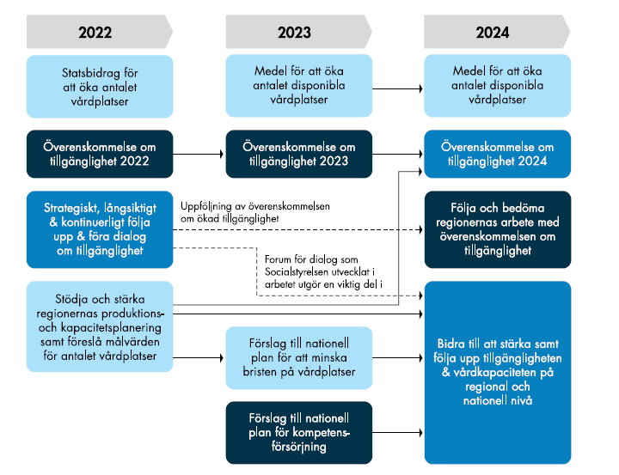
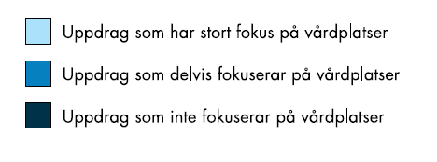
För regionerna finns det många styrsignaler att förhålla sig till
Notes:
Mängden uppdrag som direkt eller indirekt berör vårdplatser under 2022-2024.
Regionerna har blandade förutsättningar att hantera inkommande uppdrag och satsningar.
Ekonomi, regionens storlek, stopp av hyrespersonal påverkar.

Slide 17

Skillnader i arbetssätt, datasystem och operationalisering gör att det finns osäkerheter i de centrala måtten
Regionerna kan behöva korrigera sin data innan den skickas vidare till Socialstyrelsen eller SKR.
Dubbelregistreringar, som leder till dubbelräkningar, kan förekomma.
Regionernas datastrukturer och datahantering.
Det är komplext att säga hur många disponibla vårdplatser som finns på ett sjukhus.

Slide 18





Våra övergripande slutsatser
Representanter från regioner och kommuner bekräftar att det behövs fler vårdplatser.
Patienter som kan ha upplevt vårdplatsbrist har också sämre erfarenheter av sin vistelse i vården.
Hittills tycker regionerna att arbetet med den nationella planen är bra, men att framförhållningen för medlen är för kort.
Svårt att följa antalet överbeläggningar, utlokaliseringar och vårdplatser.
Hittills har antalet disponibla vårdplatser inte ökat på nationell nivå, men regionerna har ändå rapporterat in färre överbeläggningar och utlokaliseringar.

Slide 19
Arbetet framåt
Vår slutrapport kommer i april 2026
Vi har tittat på satsningen i ett bredare systemperspektiv, genom att undersöka eventuella konsekvenser för akutmottagningar och den kommunala hälso- och sjukvården.

Slide 20

Uppdrag att utvärdera lagstiftningen om primärvårdens grunduppdrag
Delredovisning

Slide 21
Införande av primärvårdens grunduppdrag (HSL 13 a kap. 1 §)
Sedan 1 juli 2021.
Tillägg om rehabilitering (punkt 4) sedan 1 januari 2024.
1 § Regioner och kommuner ska inom ramen för verksamhet som utgör primärvård särskilt
1. tillhandahålla de hälso- och sjukvårdstjänster som krävs för att tillgodose vanligt förekommande vårdbehov,
2. se till att vården är lätt tillgänglig,
3. tillhandahålla förebyggande insatser utifrån såväl befolkningens behov som patientens individuella behov och förutsättningar,
4. tillhandahålla rehabiliterande insatser utifrån patientens individuella behov och förutsättningar,
5. samordna olika insatser för patienten i de fall det är mest ändamålsenligt att samordningen sker inom primärvården, och
6. möjliggöra medverkan vid genomförande av forskningsarbete.
Lag (2023:37).

Slide 22

Uppdraget från regeringen består av tre olika delar
Uppdragets tre delar:
Två leveranser:
Denna PM som sammanställer den kunskap vi har sedan tidigare med fokus på punkt 1 och 2.
  Slutleverans den 1 december 2026.
Kartlägga verksamheternas förutsättningar att genomföra primärvårdens grunduppdrag.
Kartlägga hur regioner och kommuner implementerat lagstiftningen om primärvårdens grunduppdrag.
Utvärdera effekterna av lagstiftningen om primärvårdens grunduppdrag.
1
2
2025
2026
Projektplan
PM
Slutrapport
3

Slide 23

Resultat: Få tecken på mer enhetlig styrning och organisering av primärvården
Svårt att bedöma om grunduppdraget haft någon genomgående påverkan på den regionala styrningen av primärvården.
I vissa regioner har styrningen förändrats till följd av omställningen till god och nära vård, exempelvis breddad formulering av primärvårdsuppdraget.
Implementeringen verkar inte ha bidragit till ökad enhetlighet i regionernas organisering av primärvården i enlighet med regeringens ambition.
Vårdcentralerna utgör den centrala vårdgivaren i samtliga regioner – men betydande skillnader i hur primärvård etableras och organiseras.
Den fragmenterade styrningen och organiseringen av primärvården kan vara en utmaning att nå målet om en mer likvärdig vård.

Slide 24
Resultat: Grundläggande förutsättningar för uppdraget brister
Ekonomiska förutsättningar
Primärvården har under senare år endast stärkts ekonomiskt i begränsad omfattning.
  Verksamhetsföreträdare rapporterar om otillräckliga ekonomiska resurser för att kunna genomföra sitt uppdrag.
Avsaknaden av en samlad kostnadsstatistik för kommunernas primärvård försvårar en heltäckande bedömning av de ekonomiska förutsättningarna i kommunerna.
Kompetensförsörjning
Kompetensförsörjningen en fortsatt utmaning
  Bristen på specialistläkare inom primärvården är särskilt framträdande.
  Det är speciellt utmanande i glesbygd och i socioekonomiskt svagare områden.
  Det behövs kompetens även inom den kommunala hälso- och sjukvården.

Slide 25



Resultat: Förutsättningar för specifika delar av uppdraget varierar
Primärvårdens förutsättningar att:
Tillgodose vanligt förekommande vårdbehov har inte stärkts.
  Allmänläkare rapporterar en försämrad beredskap för vårdcentralen att hantera kroniska sjukdomar och demens, marginella förbättringar för psykisk ohälsa och palliativ vård samt fortsatt sämre möjligheter att ge vård till patienter med missbruksproblematik.
Vara lätt tillgänglig varierar.
  Tillgängligheten i form av öppettider inom primärvården på kvällar och helger är begränsad.
  Tillgängligheten till medicinsk bedömning inom tre dagar har ökat sedan 2020.
Tillhandahålla förebyggande insatser varierar mellan verksamheter, kommuner och regioner.
  Gemensam uppfattning att arbetet begränsas av ekonomiska och personella brister.

Slide 26



Resultat: Förutsättningar för specifika delar av uppdraget varierar
Primärvårdens förutsättningar att:
Tillhandahålla rehabiliterande insatser ses inom den kommunala primärvården som relativt goda.
  Men variation mellan kommuntyper och insatserna riskerar att nedprioriteras.
Samordna patienternas vård varierar.
  Samverkan mellan den regionala och den kommunala primärvården fungerar överlag relativt väl
  Primärvårdens samverkan med den specialiserade vården är mindre välfungerande
  Läkare uppger att de har viss möjlighet att samordna sina patienters vård
Medverka i forskning är begränsade.
  Deltagandet hindras ofta av resursbrist, men engagemang för forskning finns

Slide 27
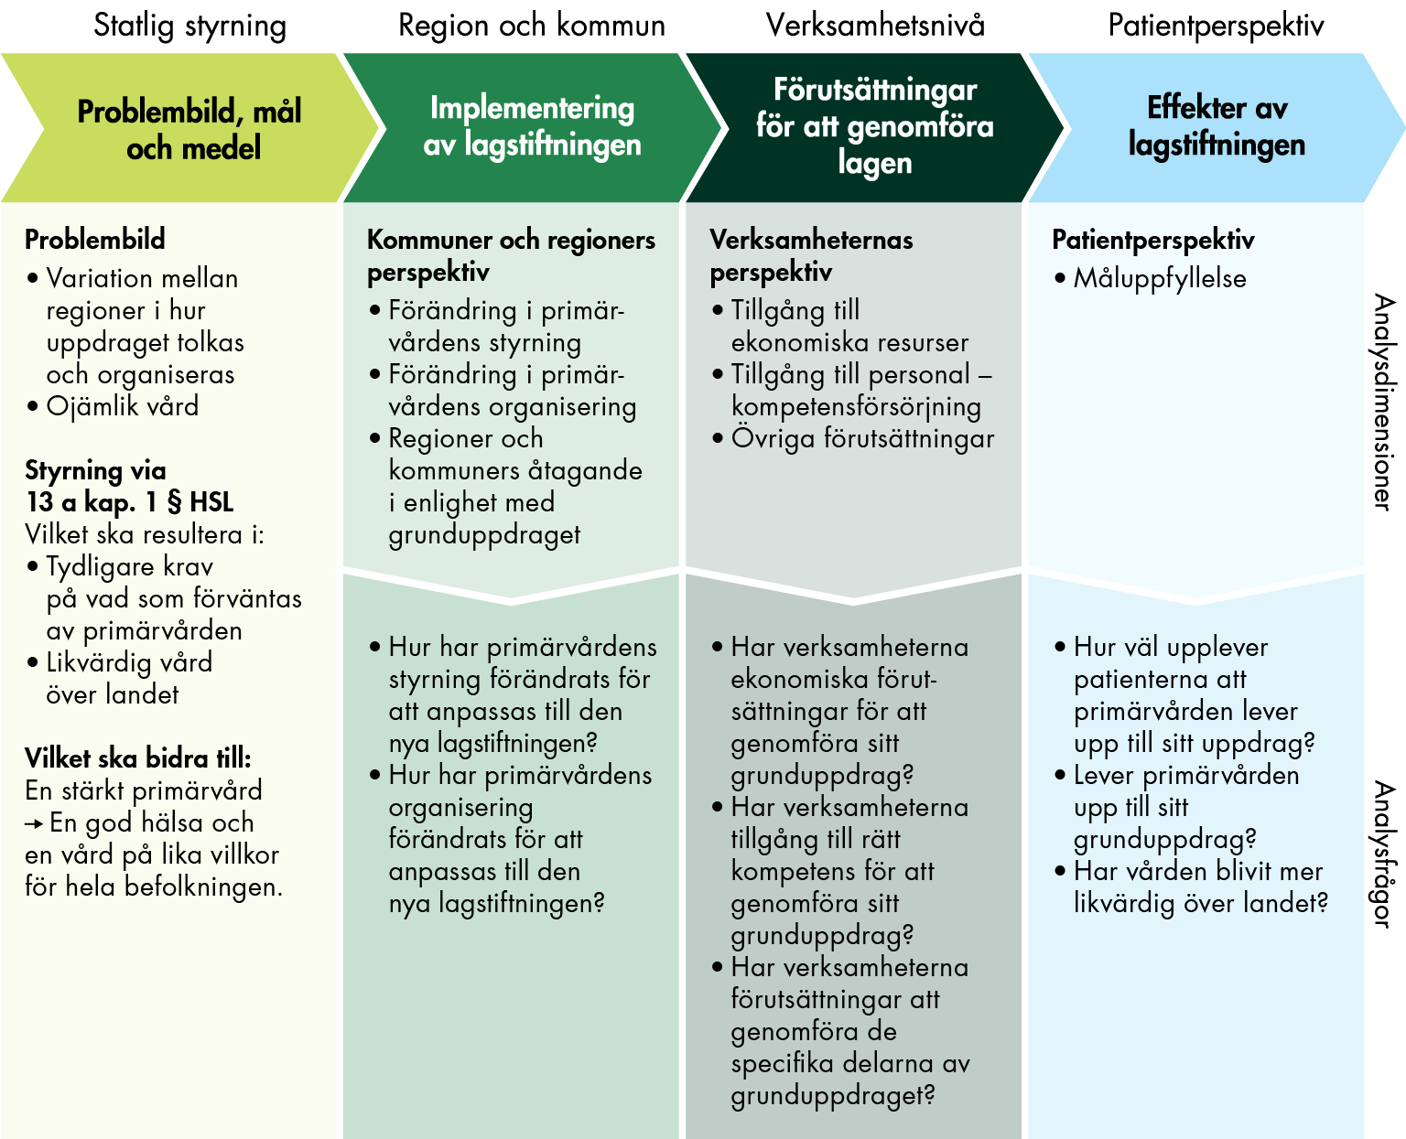
Vårt arbete fortsätter
Vårt arbete med att utvärdera lagstiftningen fortsätter.
Det gör vi utifrån ett programteoretiskt ramverk.
Fokus i det arbetet är att studera effekterna av lagstiftningen ur patienternas perspektiv.
Slutredovisning december 2026
Notes:
I vår utvärdering utgår vi från målen och följer på olika sätt upp hur väl de uppfylls

Slide 28
Förslag på agenda
Kort om myndigheten och vårt arbete
Två aktuella regeringsuppdrag
Vårdansvarskommittén – vad händer nu?
Gemensam diskussion

Slide 29

Ansvaret för hälso- och sjukvården
Presentation av Vårdansvarskommitténs betänkande SOU 2025:62

Slide 30
Uppdraget
I juni 2023 beslutade regeringen att ge en parlamentarisk kommitté i uppdrag att ta fram ett beslutsunderlag om ett helt eller delvis statligt huvudmannaskap för hälso- och sjukvården.
Inga författningsförslag skulle lämnas.
Huvudmannaskapet för den kommunala hälso- och sjukvården ingick inte i uppdraget.
Enligt direktivet (dir. 2023:73) skulle kommittén bland annat:
Analysera för- och nackdelar med ett helt eller delvis statligt huvudmannaskap.
Lämna förslag som säkerställer ett mer effektivt hälso- och sjukvårdssystem som utgår från patienter och tar hänsyn till medarbetares behov.
Föreslå en genomförandeplan med tidsplan för hur staten helt eller delvis kan ta över huvudmannaskapet.
Källa: Dir. 2023:73 Ett helt eller delvis statligt huvudmannaskap för hälso- och sjukvården

Slide 31

Vårdansvarskommittén
Kommitténs elva ledamöter förordnades i september 2023.
S, SD och M var representerade med två ledamöter per parti. V, C, KD, MP och L var representerade med en ledamot per parti.
Under arbetet entledigades och ersattes några ledamöter.
Kommittén hade en opolitisk ordförande.
Regeringen utsåg en grupp med experter och sakkunniga som var knutna till arbetet.
I expert- och sakkunniggruppen representerades många aktörer och intressen inom hälso- och sjukvårdssektorn.
Ett sekretariat fanns som stöd till kommittén.
Bild på kommittén och sekretariatet vid det sista sammanträdet i april 2025.

Slide 32


Om kommitténs betänkande
Den 2 juni 2025 överlämnade Vårdansvarskommittén sitt betänkande Ansvaret för hälso- och sjukvården (SOU 2025:62) till regeringen.
Betänkandet består av två volymer:
  I volym 1 presenteras kommitténs bedömningar och förslag.
  I volym 2 redovisas underlagsrapporter från sekretariatet och från externa forskare med fokus på olika teman och frågor relaterat till ett statligt huvudmannaskap för hälso- och sjukvården.
  Det är texterna i volym 1 som har behandlats samlat av kommitténs ledamöter. Innehållet i övriga underlag står respektive avsändare för.
  Denna presentation sammanfattar volym 1.

Slide 33
Kommitténs bedömning av ett helt statligt huvudmannaskap
Kommittén bedömer att en huvudmannaskapsförändring kan innebära både risker och möjligheter. En så omfattande och genomgripande förändring finns det inte ett brett parlamentariskt stöd för.
Kommitténs ledamöter värderar de väntade fördelarna och nackdelarna med ett helt statligt huvudmannaskap för hälso- och sjukvården olika.
Ledamöterna från S, M, V, C, MP och L ser att det saknas underlag som pekar på att ett helt statligt huvudmannaskap skulle leda till förbättringar, samt att det finns stora risker och höga genomförandekostnader och gör därför bedömningen att en sådan förändring inte bör genomföras.
Ledamöterna från SD och KD bedömer att underlaget ger stöd för att det finns starka skäl och behov av ett helt statligt huvudmannaskap för hälso- och sjukvården.

Slide 34
Kommitténs bedömning av ett delvis statligt huvudmannaskap
Kommitténs analyser visar att det finns flera svårigheter och risker med att dela upp tillhandahållaransvaret för hälso- och sjukvårdssystemets olika delar mellan fler huvudmän än idag.
Om staten skulle bli huvudman för exempelvis den specialiserade hälso- och sjukvården eller primärvården skulle detta i praktiken innebära komplexa gränsdragningar gentemot andra delar av hälso- och sjukvården som regionerna är fortsatt huvudmän för.
  Dels för att hälso- och sjukvården i praktiken är integrerad och ömsesidigt beroende, dels för att hälso- och sjukvårdsstrukturen ser olika ut i olika regioner.
I ett hälso- och sjukvårdssystem med tre nivåer av huvudmän finns risk för nya samverkansutmaningar och gränsdragningar som inte skulle medföra positiva effekter för patienterna.
Kommittén avråder därför från ett delvis statligt huvudmannaskap med innebörden att dela tillhandahållaransvaret för hälso- och sjukvården mellan kommunerna, regionerna och staten.

Slide 35
Kommittén ser behov av ett utökat statligt ansvar för vissa delar av hälso- och sjukvården
Kommittén bedömer att det är möjligt att förändra ansvarsfördelningen mellan regionerna och staten på andra sätt än genom att överföra huvudmannaskapet till staten.
Det är till exempel möjligt för staten att ta ett större systemansvar. Det innebär att utöka ansvaret för att styra innehållet i, samt utformningen och uppföljningen av, en verksamhet som regionerna tillhandahåller.
Det är också möjligt för staten att ta ett större finansieringsansvar, i form av att i större utsträckning eller fullt ut finansiera en verksamhet, en funktion eller ett vårdområde som regionerna tillhandahåller.
Kommittén bedömer att staten bör ta ett utökat ansvar för ett antal områden i hälso- och sjukvården i syfte att skapa bättre förutsättningar att möta hälso- och sjukvårdslagens bestämmelse om vård på lika villkor för hela befolkningen.

Slide 36
Kommittén föreslår ett utökat statligt ansvar för sex områden
Kompetensförsörjning
Läkemedel
Vaccinationer
Screening
Rättspsykiatrisk vård
Luftburen ambulanssjukvård och luftburna sjuktransporter

Slide 37
Kommittén bedömer att statens styrning av hälso- och sjukvården behöver stärkas och förbättras
Statens ansvarsutkrävande och kontroll bör stärkas i syfte att säkra patientens rättigheter samt garantera att hälso- och sjukvårdslagstiftningen får större genomslag i praktiken.
Statens styrning av hälso- och sjukvården är över lag splittrad och mängden styrsignaler är omfattande.
Den statliga styrningen är dessutom ofta kortsiktig och detaljerad på grund av användandet av tillfälliga statsbidrag och stimulansmedel.
Regionerna måste ges långsiktiga planeringsförutsättningar och regionernas mottagarkapacitet för den statliga styrningen måste beaktas vid styrningens utformning.

Slide 38
Kommittén lämnar flera förslag om statens styrning av hälso- och sjukvården
Riktade statsbidrag bör endast användas i undantagsfall. Det bör fastställas tydligare kriterier för när riktade statsbidrag får användas.
Den statliga styrningen bör renodlas mot normering och antalet styrformer begränsas. Det bör tillsättas en utredning om hur och på vilka områden detta ska genomföras.
Staten bör vidta åtgärder gentemot regionerna för ökad regelefterlevnad och för att stärka patientens ställning.
  Detta kräver dels stärkt uppföljning, information och kunskap om regionernas insatser, dels verktyg i form av till exempel stärkt tillsyn och utökade sanktioner samt information till patienterna om deras rättigheter och möjligheter att välja i olika avseenden.

Slide 39
Tack!
Frågor och kontakt
Frågor om den fortsatta beredningen av kommitténs förslag riktas i första hand till Regeringskansliet/Socialdepartementet.

Slide 40
Förslag på agenda
Kort om myndigheten och vårt arbete
Två aktuella regeringsuppdrag
Vårdansvarskommittén – vad händer nu?
Gemensam diskussion

Slide 41
Frågor - Diskussion

Slide 42
Några frågor/tankar/reflektioner från er sida
Vi vet att ni främst utgår från befolkningens/patientens perspektiv och att ni har en ”Befolkningspanel”, men intressant att höra hur myndigheten ser på behovet av att även få in professionens synpunkter – och hur jobbar ni i så fall med det?
Har ni tillräckligt bra verktyg för att ”mäta sjukvård”?
Hur skulle ni helst vilja mäta kvalitet?
Enligt en artikel du var med och skrev [https://link.springer.com/article/10.1007/s10654-025-01226-9 : figur 3] så får Sverige bottensiffror när patienter rapporterar att de (inte) involveras av sin läkare i beslutsprocessen. Svenska patienter ger också sämst betyg av jämförda länder för hur mycket tid läkarna har för dem i samband med ett vanligt besök. Vad beror detta på och vad kan vi göra åt det?
Vad vill din myndighet göra åt regionala skillnader i hälsa och i tillgång till vård?

Slide 43
Jean-Luc af Geijerstam
jean-luc.af.geijerstam@vardanalys.se

